Slide 1
Экспериментальное моделирование фильтрации газа в песчаном слое
Таирова А.А., Юдочкин Н.А., Беляков Г.В.
ИДГ РАН
2026 г.

Slide 2
Постановка задачи
Проблема выбросов газа в горной породе является актуальной, несмотря на большое количество работ в данной области. В частности, многие вопросы связанные с подземными взрывами, выбросами газов в мерзлых грунтах и на шельфе, вынос песка в скважины при разработке месторождений углеводородов, вулканической деятельностью и т.д. все еще остаются не решенными. Например, определение закономерностей перехода между различными режимами разгрузки газа от его фильтрации до образования разрывов пористой среды требует рассмотрения.
Проведено физическое моделирование инициации разрушения породы в результате накопления газа и последующего его выброса в сыпучей среде.

Slide 3
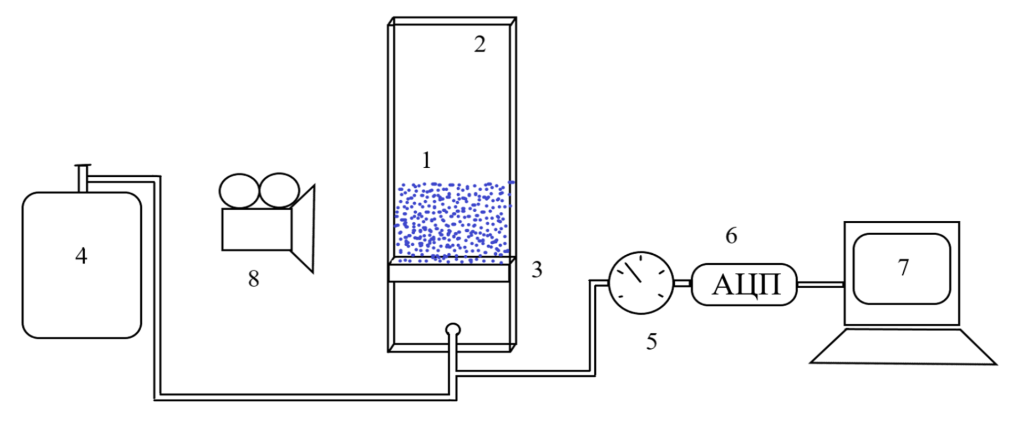
Экспериментальная установка
1 – слой песка; 2 – стеклянные пластины; 3 – высокопористый проницаемый фильтр; 4 – баллон с газом; 5 - преобразователь давления; 6 – АЦП;
7 – компьютер; 8 – камера.

Slide 4
Параметры эксперимента
песок:
насыпная плотность 1,75 г/см³
проницаемость сухого 10⁻⁶ см²
проницаемость насыщенного 10⁻⁸ см²
воздух:
вязкость 10⁻⁴ г/см∙с
вода:
вязкость 10⁻² г/см∙с
ячейка:
размер 1,5×30×100 см
зазор между стеклами 0,1 см

Slide 5
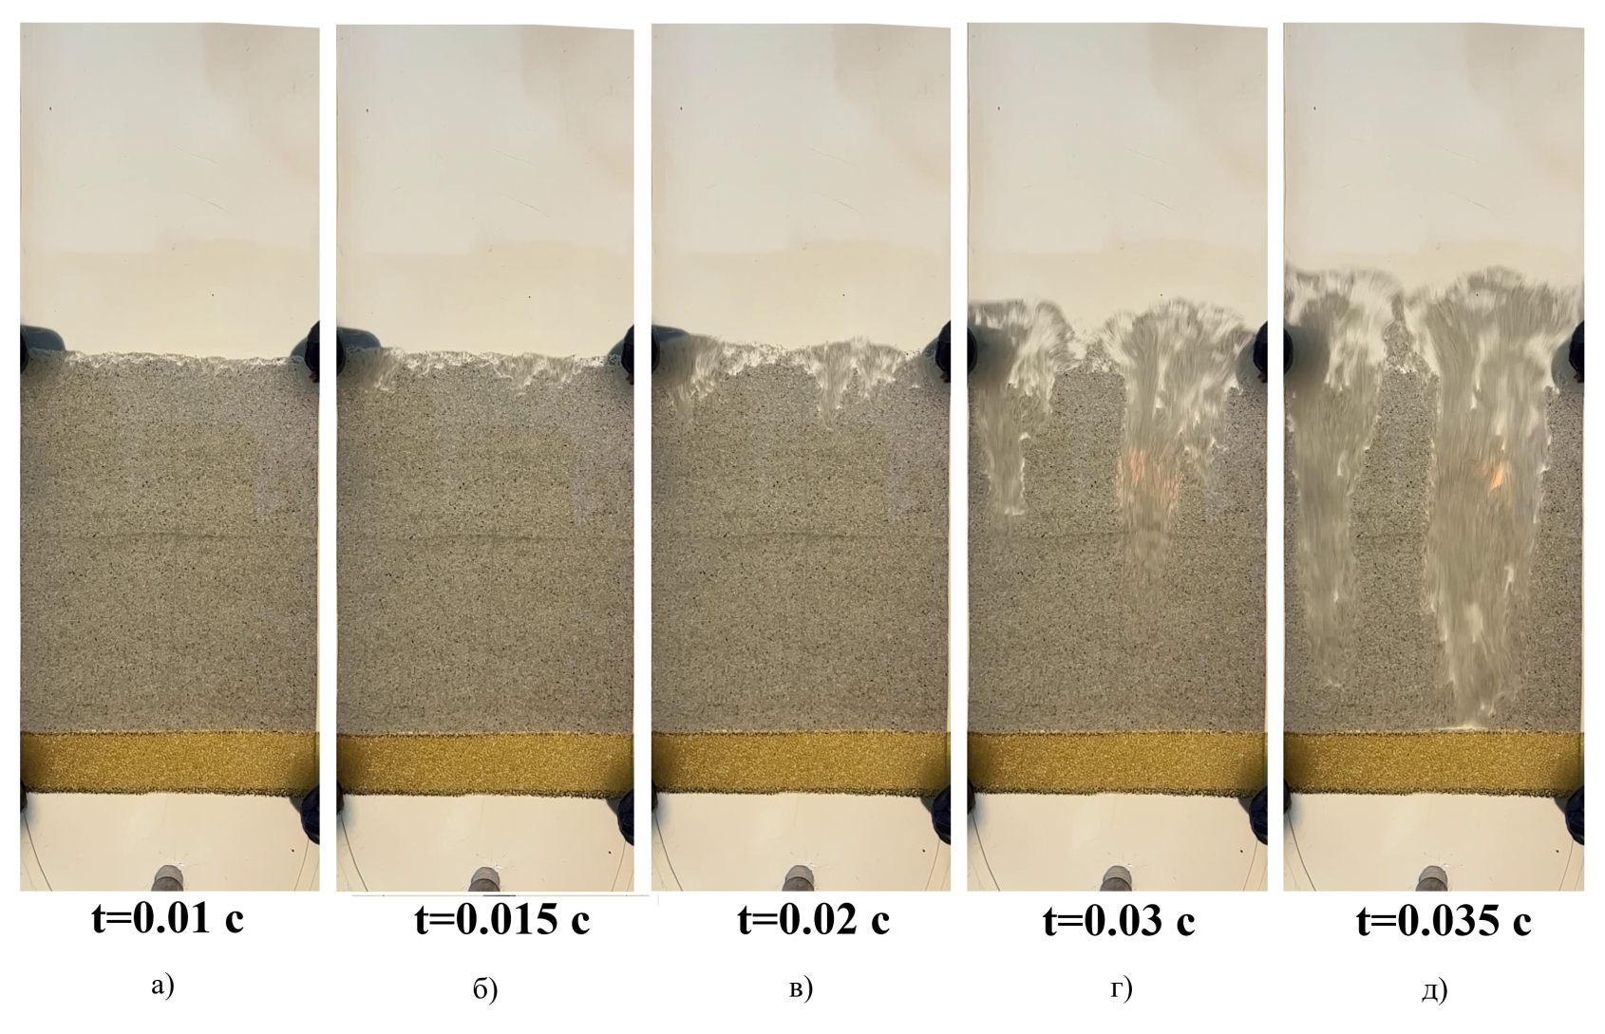
Фильтрация газа в сухом песке

Slide 6
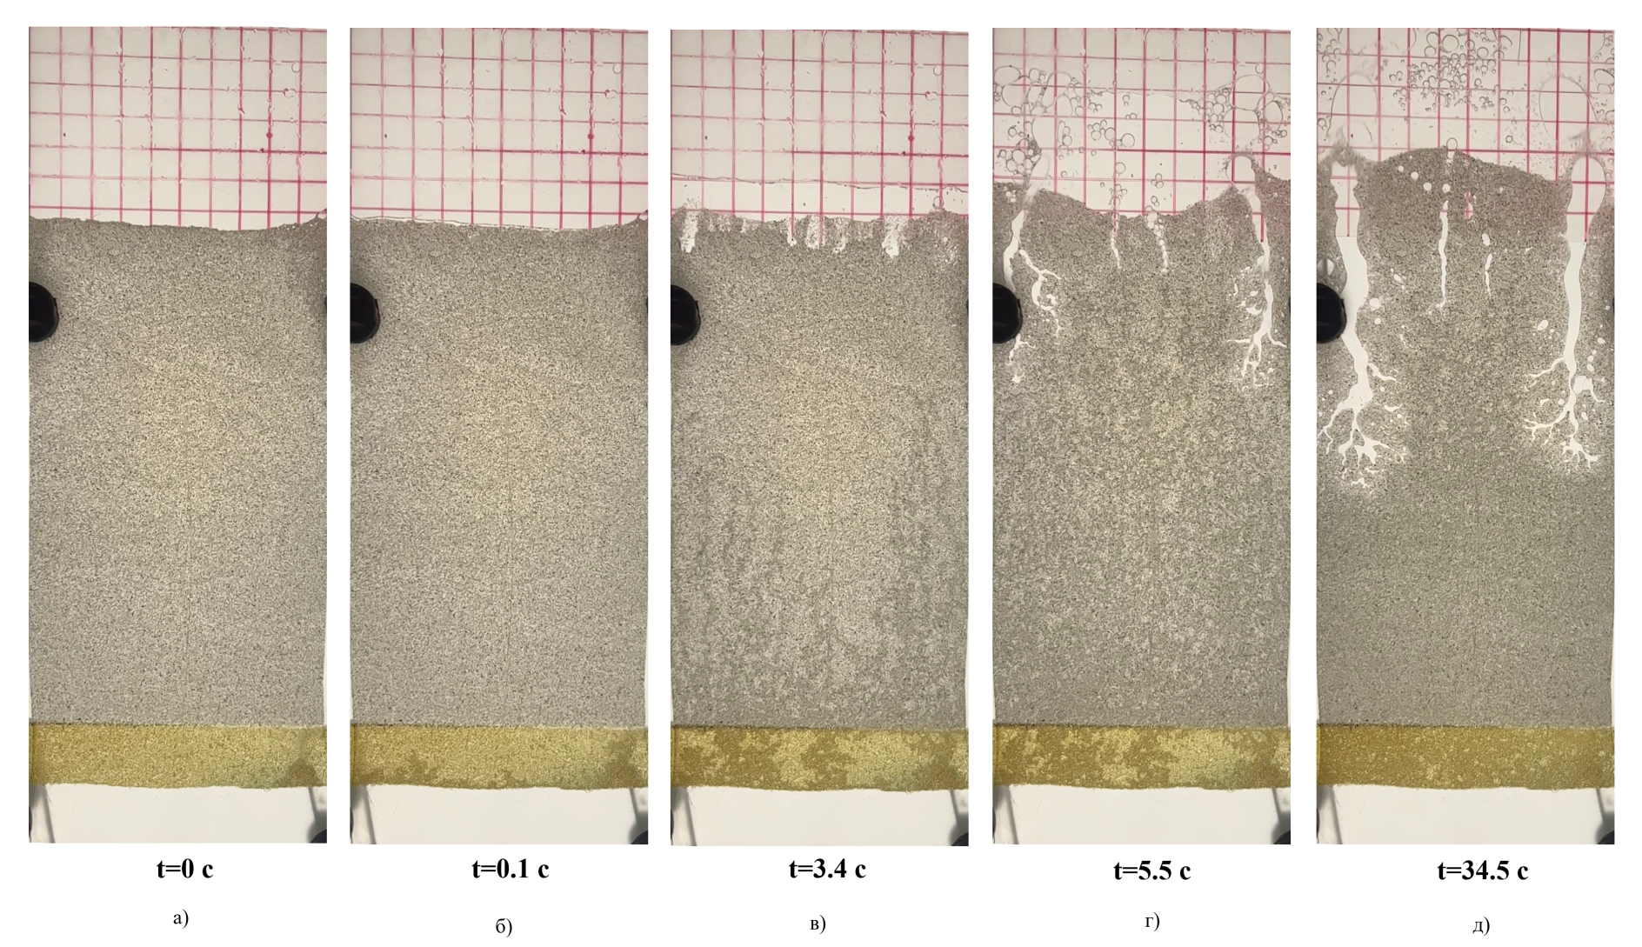
Фильтрация в смоченном водой песке
вода
вода

Slide 7
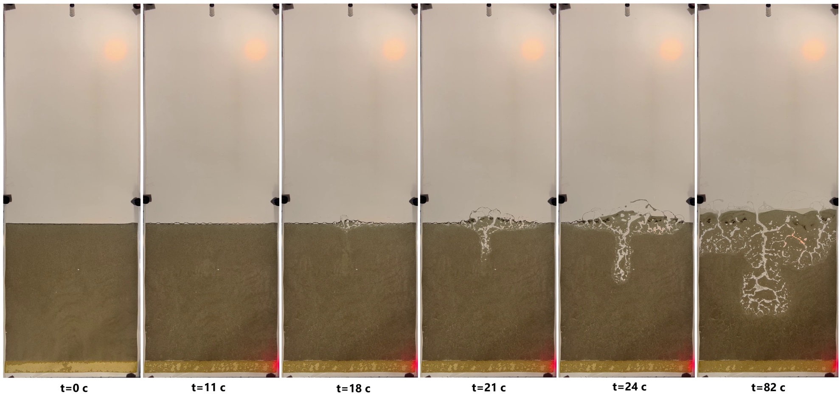


Выброс газа в увлажненном песке
высота слоя песка
$$h=22 см$$
скорость роста трещины
$v=$2,3 см/c

Slide 8

Выброс газа в насыщенном песке
высота песчаного слоя
h=25 см
скорость роста трещины
$$v=2,9 м/с$$

Slide 9
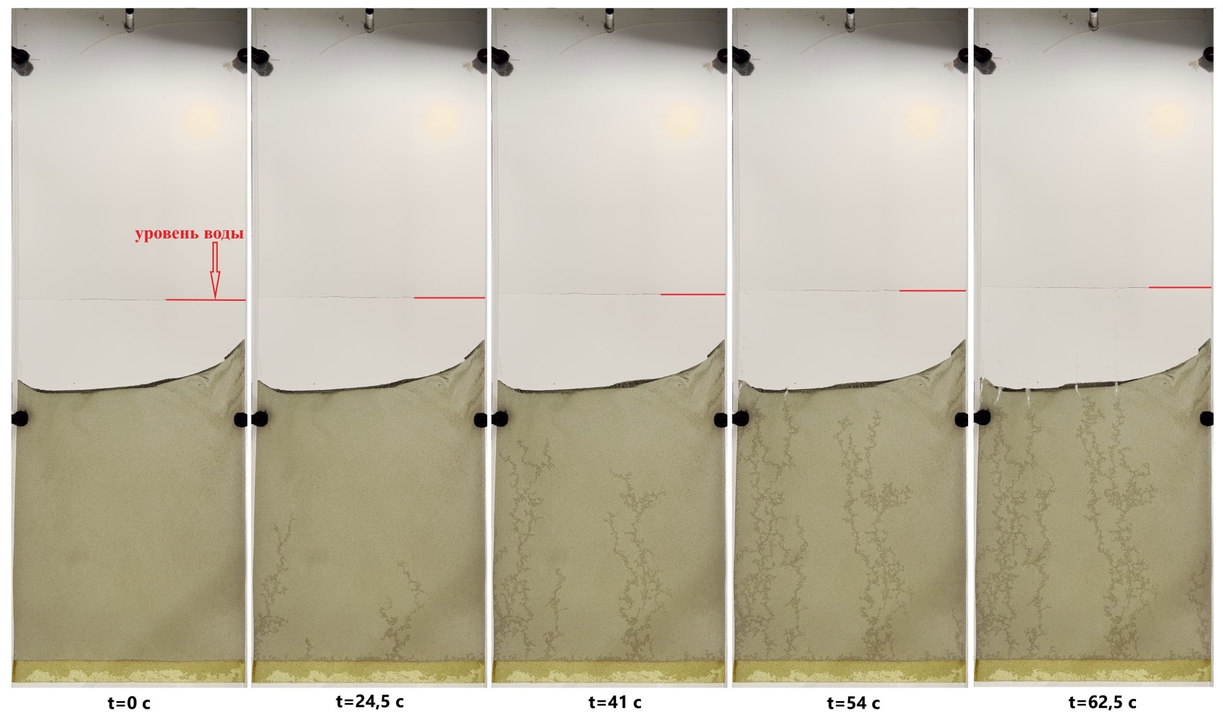
Выброс газа в насыщенном песке
высота песчаного слоя
h=25 см
скорость «вязкого пальца»
v=0,5 см/с

Slide 10
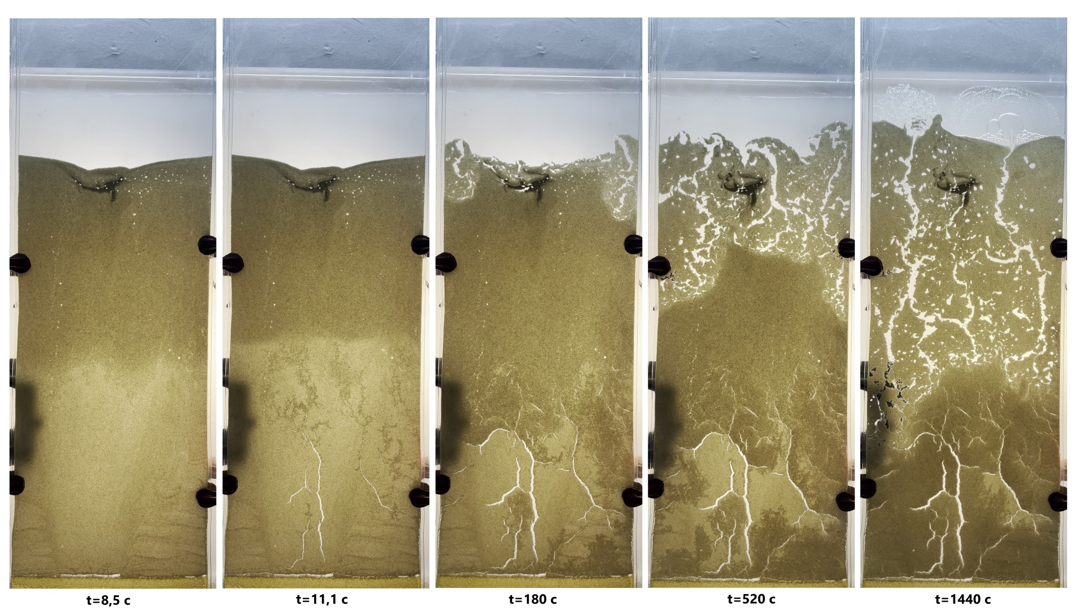
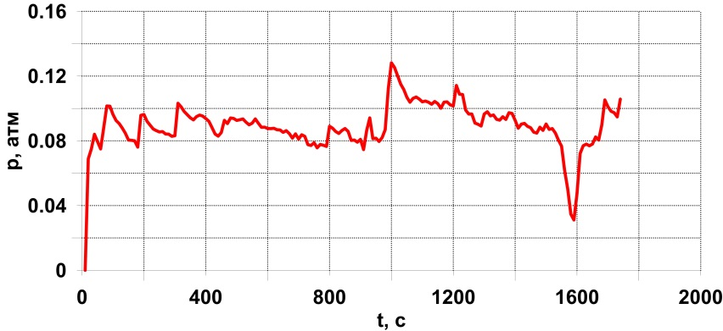


Выброс газа в увлажненном песке
высота песчаного слоя
$$h=40 см$$
скорость роста нижней трещины
V=13,4 см/с
скорость верхней трещины
$$u=0,03 см/с$$

Slide 11
Выводы
В рамках представленной модели:
разуплотнение песчаного слоя начинается со свободной поверхности независимо от его насыщенности и движется к источнику газа;
на сухих сыпучих средах при накоплении давления, чаще всего происходят выбросы газа и дробленной породы, с последующим осыпанием ее в образованную воронку;
в увлажненном и насыщенном песке возникает прочность массива, образуются каналы древовидной формы, магистральные каналы сохраняют свое местоположение, тогда как более мелкие появляются и исчезают;
при медленном нагнетании давления, возникают «вязкие пальцы», тогда как при быстром – возникают каналы во всей среде.

Slide 13
Фильтрация газа в сухом песке

Slide 14
Фильтрация газа в насыщенном водой песке

Slide 15
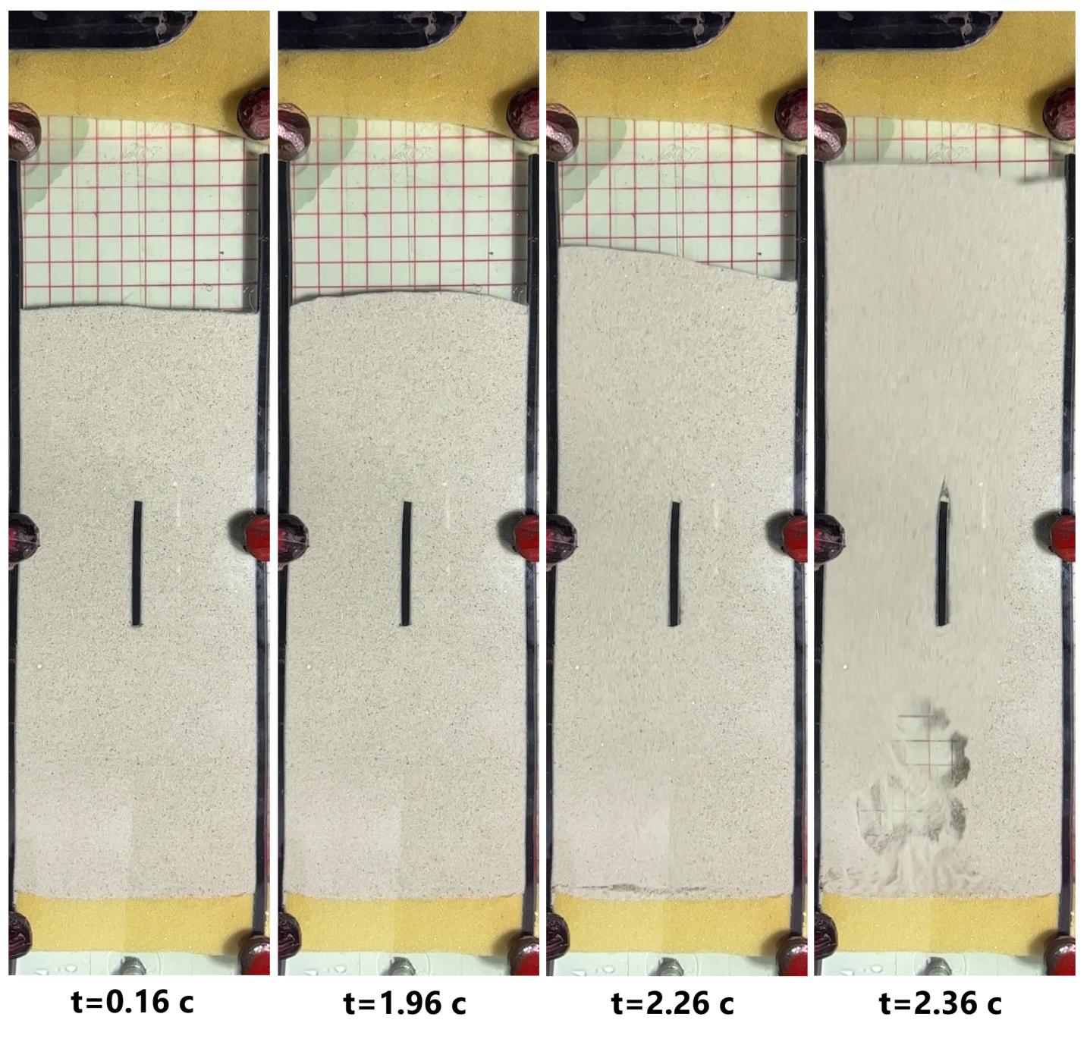
Фильтрация газа в сухой среде с препятствием

Slide 16
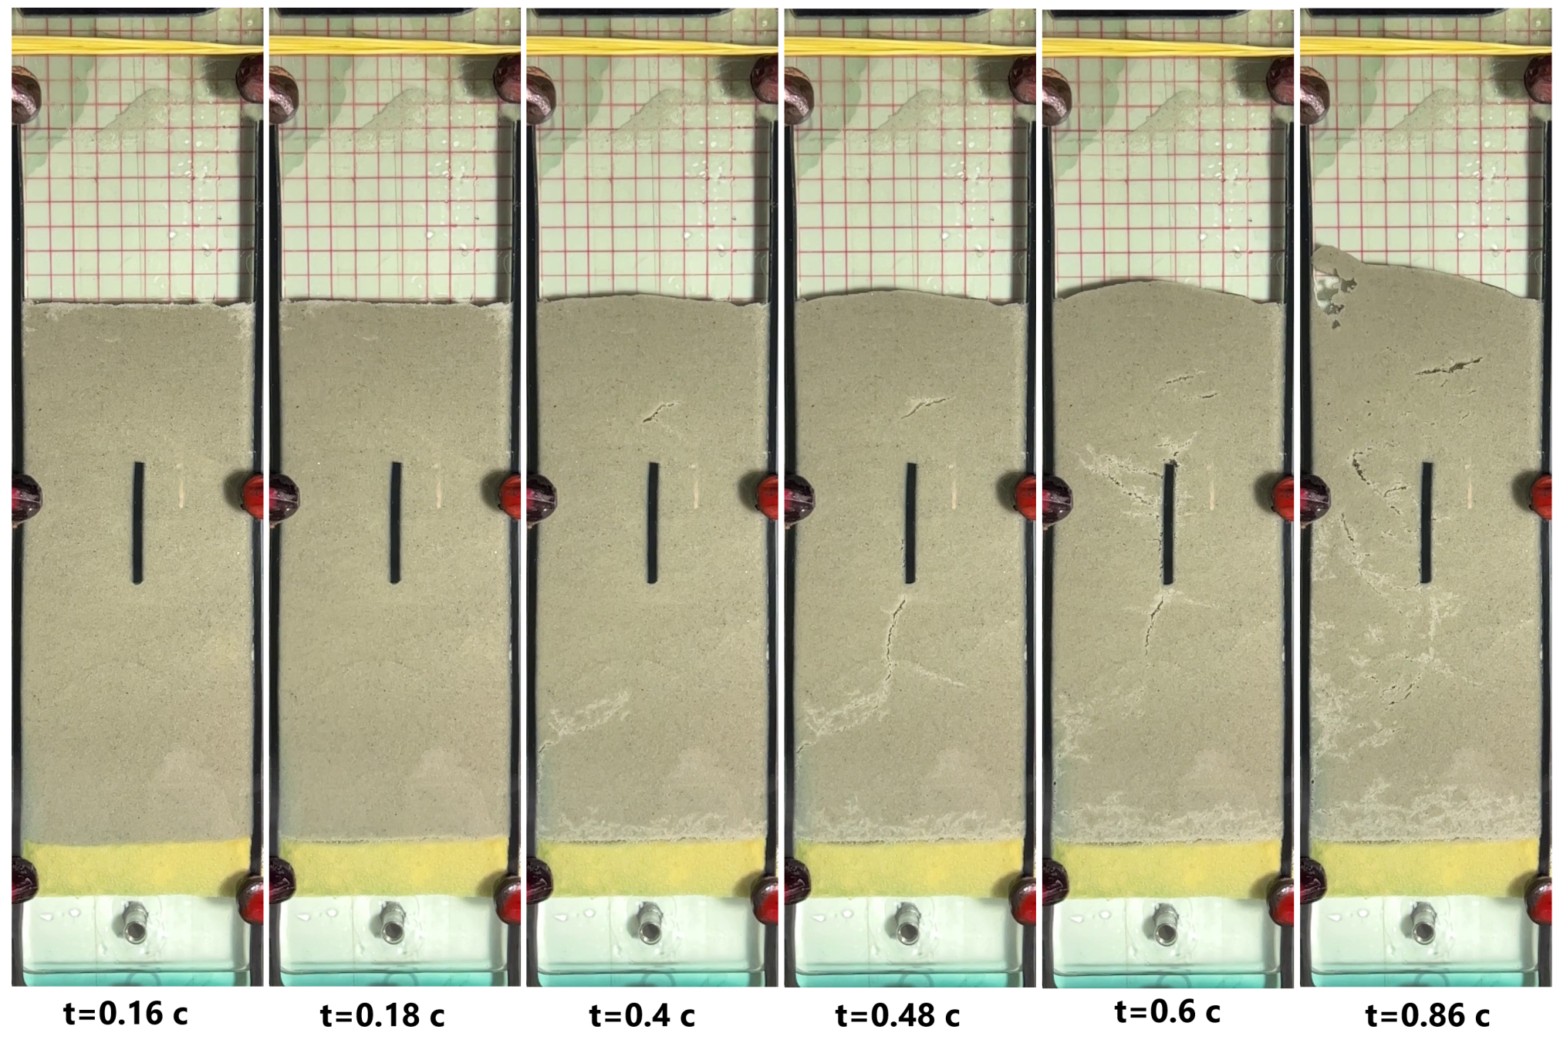
Фильтрация в среде с препятствием в смоченном водой песке

Slide 17
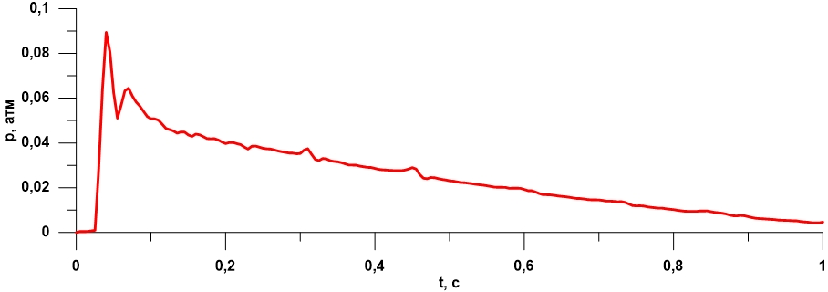
Эмиссия газа в сухом песке давление газа 0,08 атм, глубина ввода газа 8 см
Скорость подъема купола 80 см/с
Диаметр воронки 19см
Глубина воронки 10 см

Slide 18
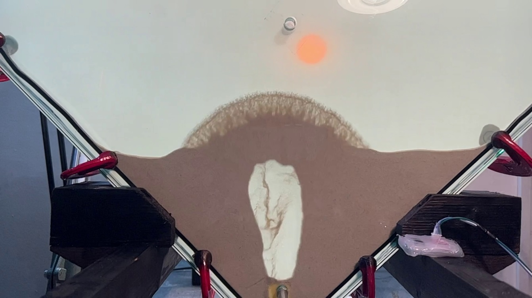
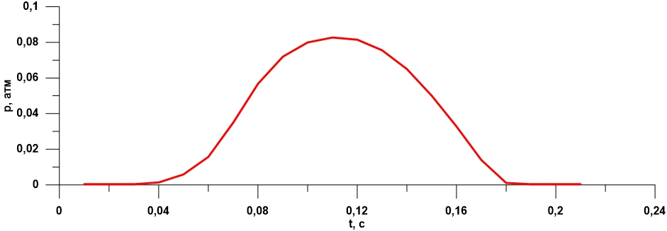
Выбросы газа в сухом песке давление газа 0,08 атм, глубина ввода газа 15 см
Скорость подъема купола 50 см/с
Диаметр воронки 11см
Глубина воронки 2,8 см

Slide 19
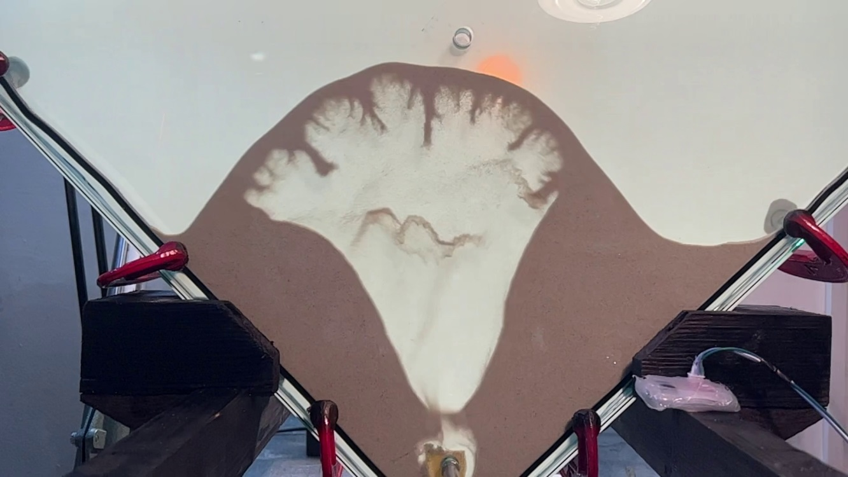
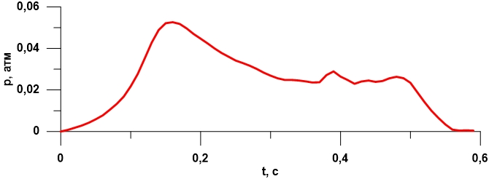
Выбросы газа в сухом песке давление газа 0,05 атм, глубина ввода газа 15 см
Скорость подъема купола 42 см/с
Диаметр воронки 19,5 см
Глубина воронки 12 см
Высота купола 10,5 см

Slide 20
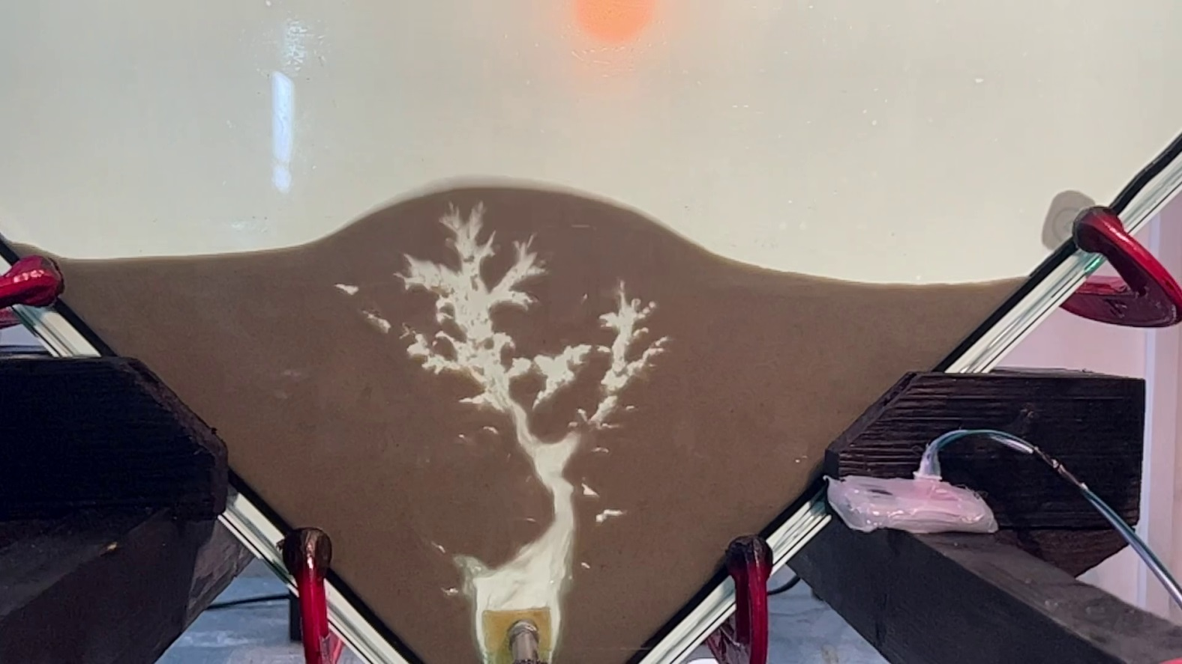
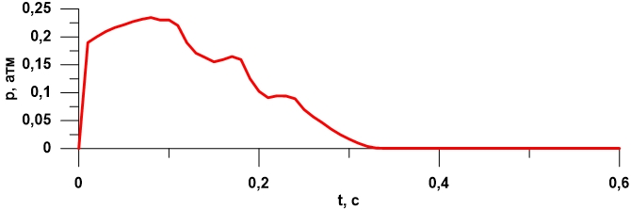
Выбросы газа в увлажненном песке давление газа 0,2 атм, глубина ввода газа 15 см
Скорость подъема купола 15 см/с
Диаметр воронки 3,5 см
Глубина воронки 15 см
Скорость разлета 50 см/с

Slide 21
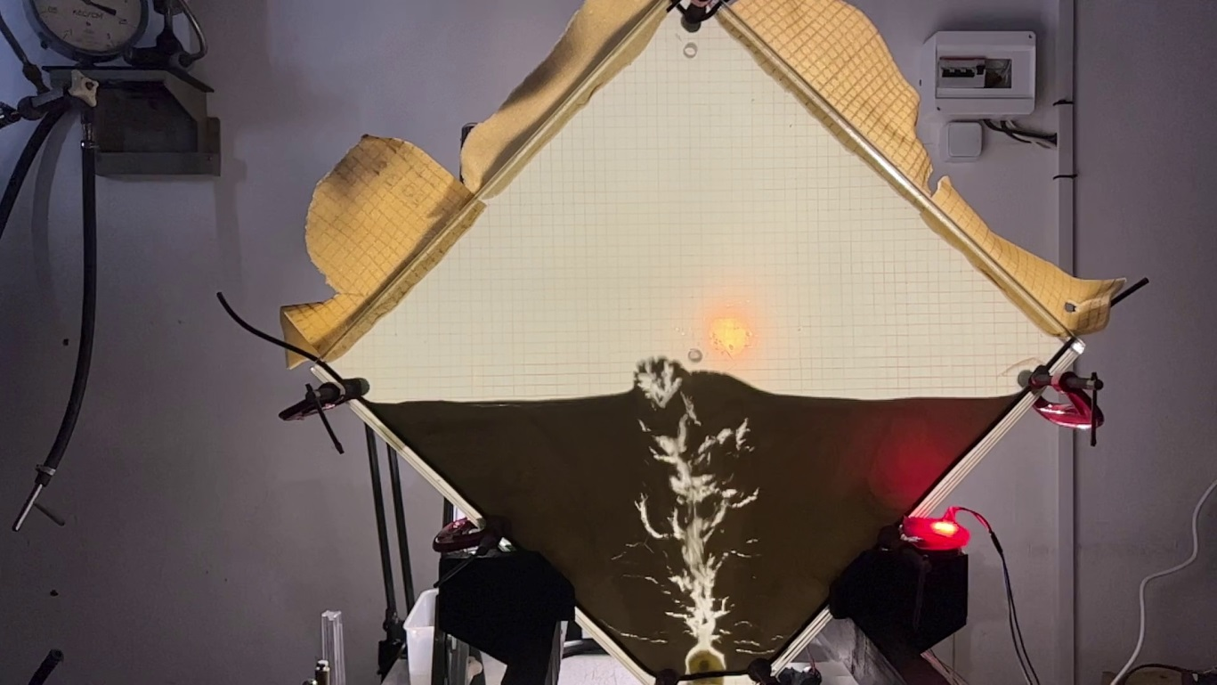
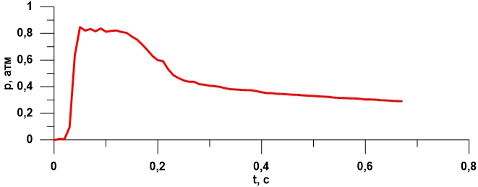
Выбросы газа в увлажненном песке давление газа 0,85 атм, глубина ввода газа 25 см
Скорость подъема купола 125 см/с
Диаметр воронки 7,5 см
Глубина воронки 25 см
Скорость разлета 70 см/с

Slide 22
Выброс газа в сухом песке

